Slide 1
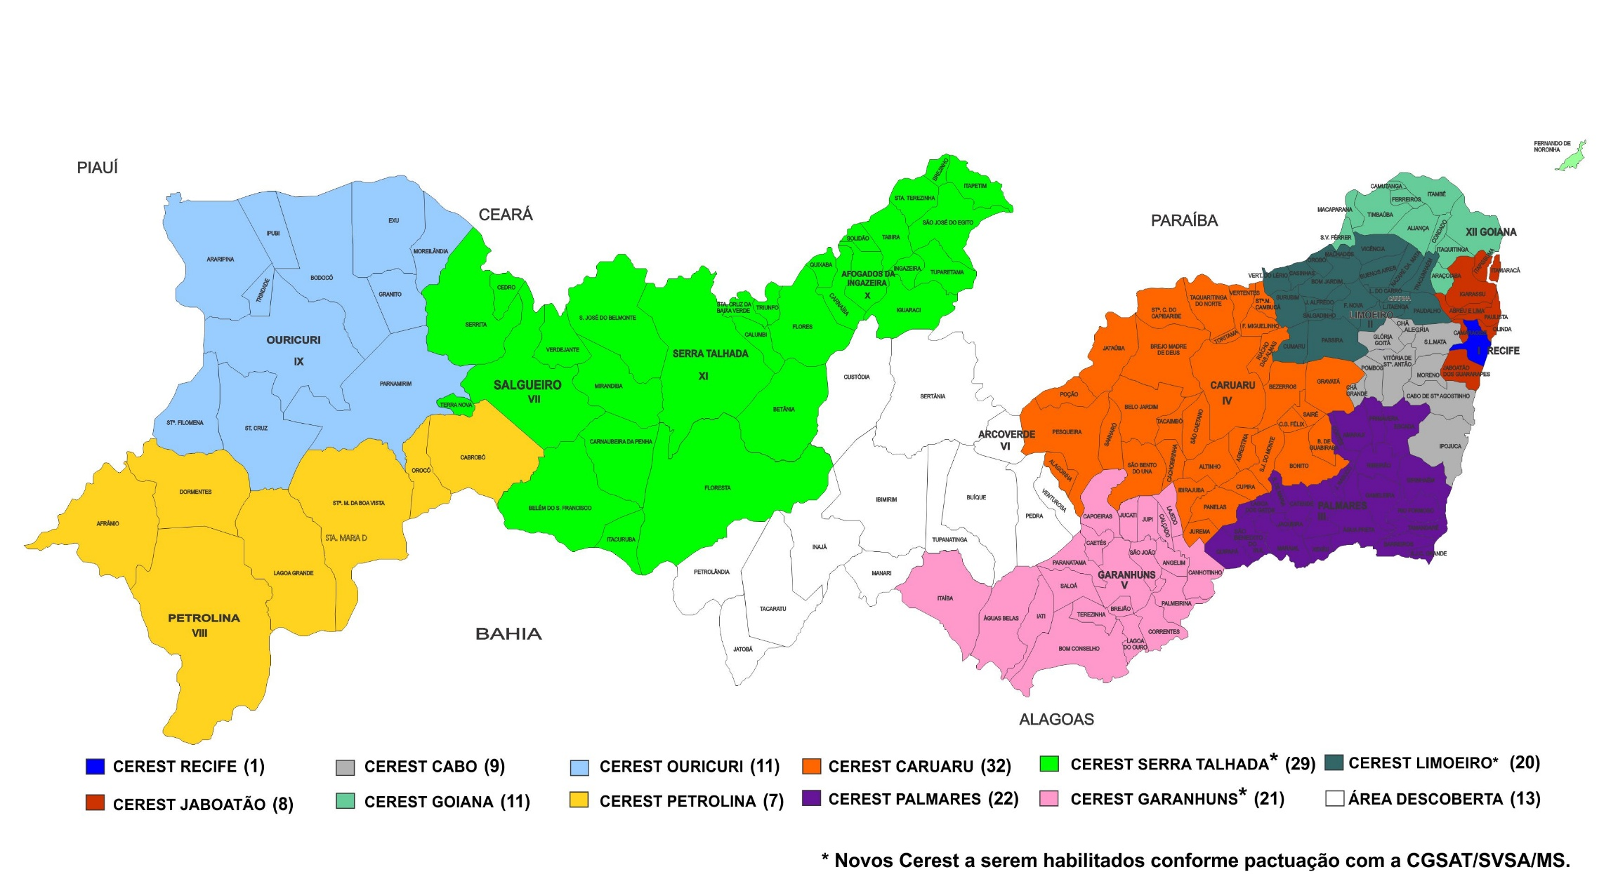
Pactuação da nova regionalização dos Centros de Referência em Saúde do Trabalhador em Pernambuco: estratégia de fortalecimento da Atenção Integral à Saúde do Trabalhador
Aline Lima de Azevedo¹*, Paulo Victor Rodrigues de Azevedo Lira², Dandara Oliveira de Albuquerque³, Karla Freire Baêta⁴
¹Centro de Referência em Saúde do Trabalhador – SES-PE; ² Gerência de Vigilância em Saúde do Trabalhador – SES-PE; ³ Unidade de Vigilância de Ambientes e Processos de Trabalho – SES-PE; ⁴ Diretoria Geral da APEVISA – SES-PE.
*Aline de Azevedo- alineazevedovisat@gmail.com
OBJETO DA EXPERIÊNCIA
OBJETIVOS
Pactuação para a reorganização da área de abrangência dos Centros de Referência em Saúde do Trabalhador (Cerest) de Pernambuco. Processo ocorreu entre janeiro de 2024 a janeiro 2025.
Descrever o processo de reorganização das áreas de abrangência dos Cerest em Pernambuco. Demonstrar como esse processo permite o fortalecimento da atenção integral à saúde dos trabalhadores e trabalhadoras.
DESCRIÇÃO DA EXPERIÊNCIA
RESULTADOS
A experiência surge a partir de proposta aprovada na 10ª Conferência Estadual de Saúde sobre a ampliação do número de Cerest no estado e da necessidade de adequação da distribuição desses serviços à Resolução CNS nº 603/2018 (Brasil, 2018). Diante disso, foi realizado um estudo e redesenho da regionalização dos Cerest de Pernambuco, considerando as especificidades territoriais. A proposta da nova regionalização foi subsequentemente discutida, aprovada e pactuada com os gestores e o controle social.
A pactuação foi precedida de reuniões entre o Cerest Estadual de Pernambuco, o Ministério da Saúde, os Cerest Regionais, o Conselho Estadual de Saúde e o Cosems. O resultado foi a pactuação na Comissão Intergestores Bipartite (CIB), expressa na Resolução CIB/PE nº 6.704, de 27 de junho de 2024, que define a nova regionalização dos CEREST, municipalizando o de Recife, reduzindo a área de abrangência dos demais e prevendo a habilitação de 3 novos Cerest para cobertura total do estado (Pernambuco, 2024).
APRENDIZADO E ANÁLISE CRÍTICA
CONCLUSÃO E/OU RECOMENDAÇÕES
Os Cerest são importantes pontos da rede de atenção para fortalecer as ações de saúde do trabalhador. A regionalização anterior apresentava uma “falsa” cobertura total do Estado, pois os Cerest não tinham condições de atender a demanda de suas áreas de abrangência. A nova regionalização garante uma atuação mais qualificada desses serviços, atende a demandas históricas do controle social, e permite a articulação junto ao MS para pleitear a habilitação de novos Cerest.
Para garantir a Atenção Integral à Saúde do Trabalhador, é necessário rediscutir e revisar continuamente a política e suas estratégias, para que acompanhem a dinâmica dos territórios e suas reais necessidades. A pactuação da nova regionalização dos CEREST segue essa lógica ao superar a “falsa cobertura”, permitindo uma resposta mais efetiva das demandas, culminando no fortalecimento e na qualificação das ações de saúde do trabalhador no estado.
Referências
BRASIL. Conselho Nacional de Saúde. Resolução nº 603, de 8 de novembro de 2018. Aprova relatório da Câmara Técnica da Comissão Intersetorial de Saúde do Trabalhador e da Trabalhadora (CISTT/CNS) e apresenta proposta de reorganização da Atenção Integral à Saúde dos Trabalhadores no SUS. Diário Oficial da União, Brasília, DF, n. 243, p. 136-141, 19 dez. 2018.
PERNAMBUCO. Comissão Intergestores Bipartite. Resolução CIB/PE nº 6704, de 27 de junho de 2024. Redefine a organização dos Centros de Referência em Saúde do Trabalhador (CEREST) no Estado de Pernambuco. Diário Oficial do Estado de Pernambuco, Recife, 3 jul. 2024. Republicada por incorreção em 29 jun. 2024.

